Slide 1
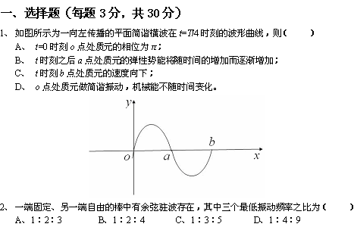

Slide 2
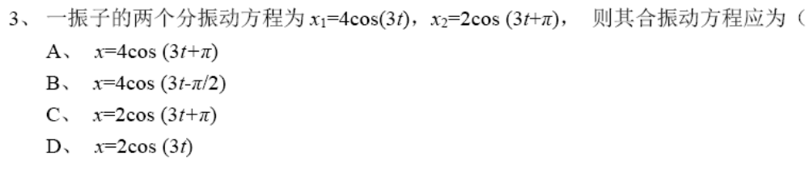
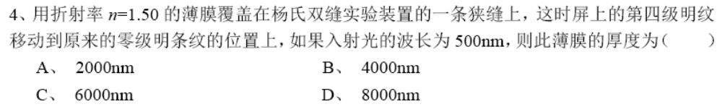


Slide 3
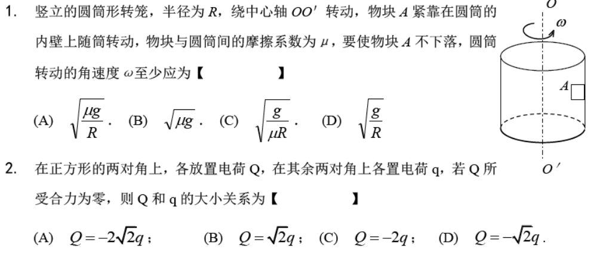
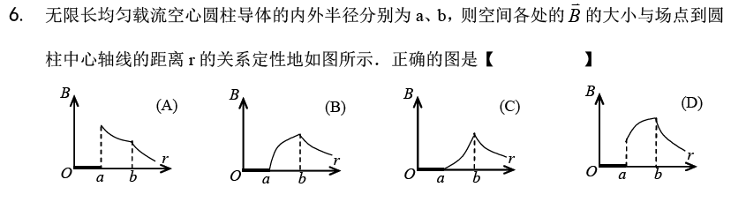

Slide 4
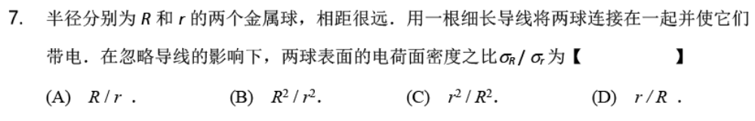

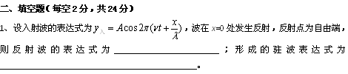
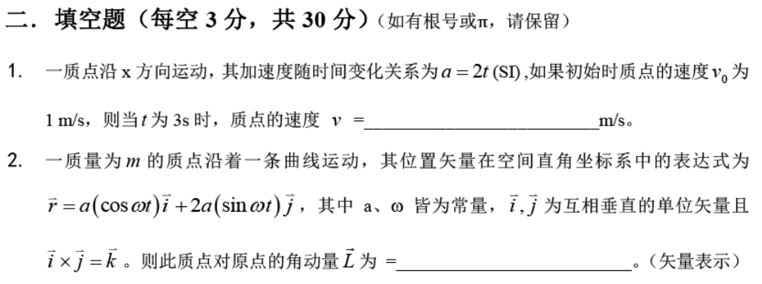

Slide 5
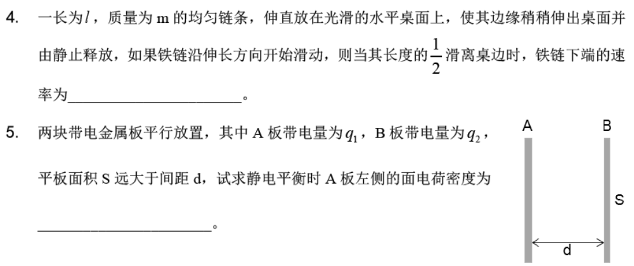
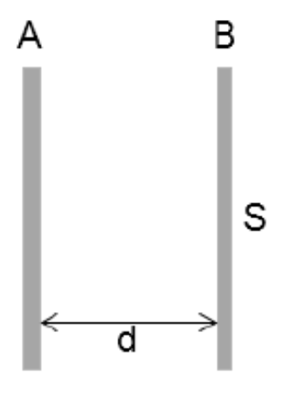
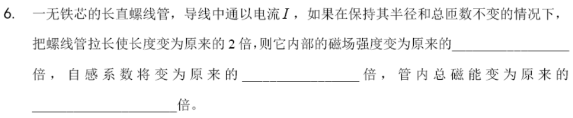

7. 一个力F作用在质量为 1kg的质点上，使之沿x轴运动．已知在此力作用下质点的运动学方程为 (SI)．在0到4 s的时间间隔内， 力F对质点所作的功W =_______________

Slide 6
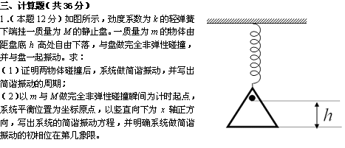
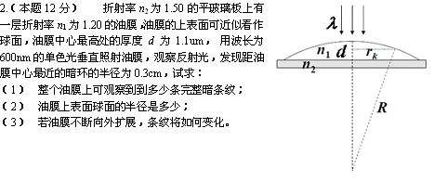

Slide 7
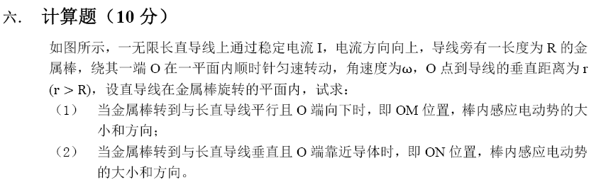
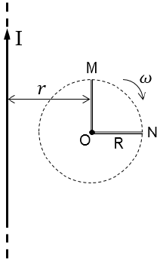
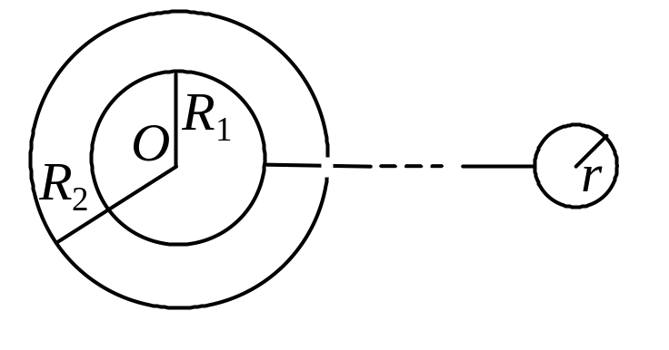
23.（10分）半径分别为R₁和R₂ (R₂ > R₁ )的两个同心导体薄球壳，分别带有电荷Q₁和Q₂，今将内球壳用细导线与远处半径为r的导体球相联，如图所示, 导体球原来不带电，试求相联后导体球所带电荷q．

